Slide 1
샘플 더미클라이언트 툴 설명
By 조욱래

Slide 2
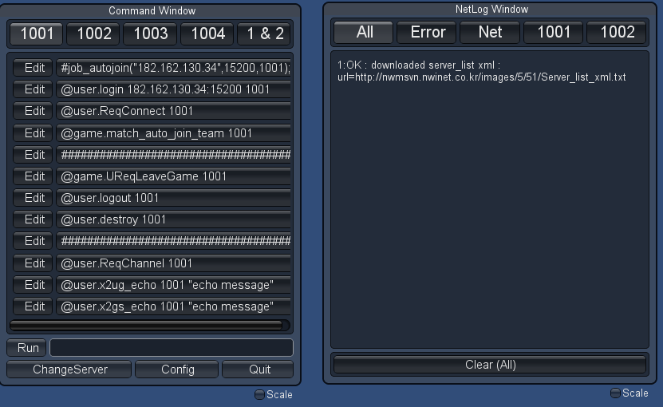
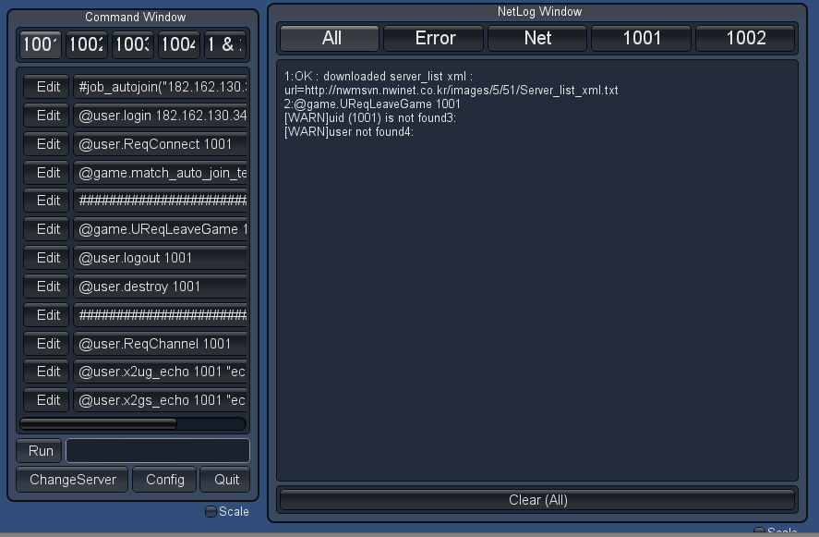
두개의 창은 이동 및 스케일링이 가능.

Slide 3
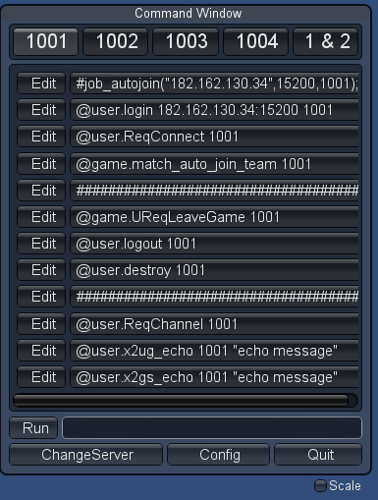
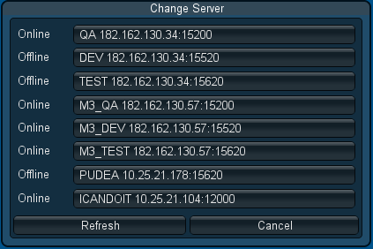
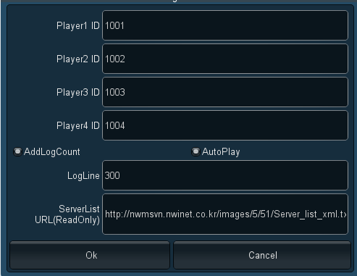
Command Window
사용자별 명령 탭 ( 1001 , 1002 , 1003 , 1004 )

Slide 4
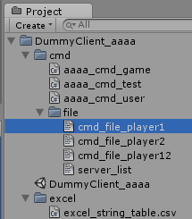
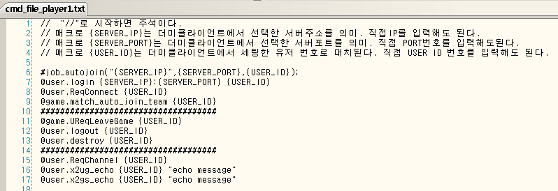
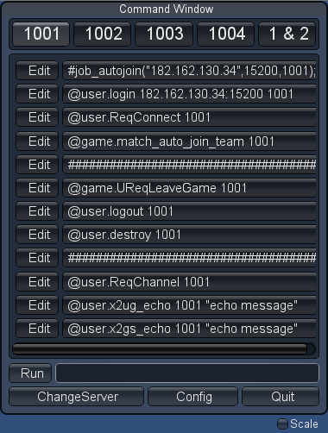
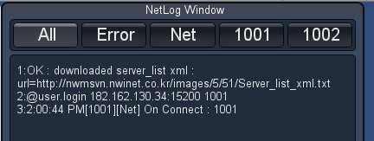
Command 스크립트 파일

Slide 5
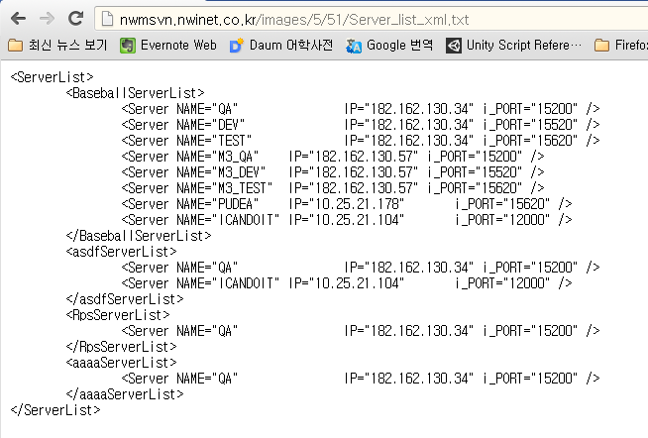
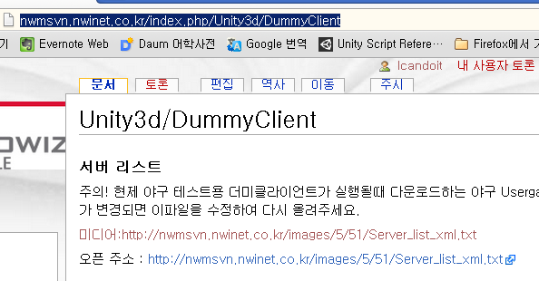
Change Server Window
http://nwmsvn.nwinet.co.kr/index.php/Unity3d/DummyClient
서버가 꺼져 있다.
Notes:
서버가 꺼져 있다.

Slide 6
Config Window
사용할 게임 ID
서버리스트 URL
최대 로그라인수

Slide 7
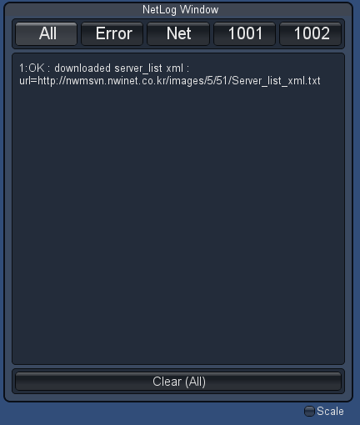
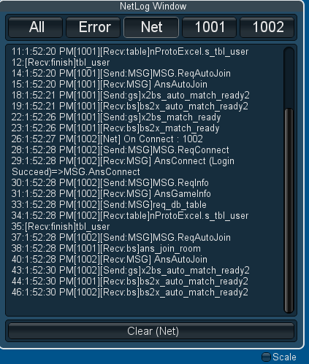
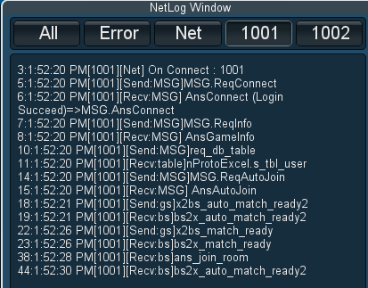
LogWindow
로그 종류별 보기 탭
( alll , Error , Net , 1001사용자로그 1002사용자로그 )
Net send/recv로그보기
1001사용자의 로그만 보기
Notes:
1001사용자의 로그만 보기

Slide 8
Q/A

